Slide 1
通用异步收发器(UART)

Slide 2

实验概述
本实验通过五向键来控制UART端口的读写数据的大小写转换，并同时J2网络接口上的两个独立LED灯（LED0黄色JP2，LED1绿色JP3）的点亮和熄灭。
本次实验重点在于，了解UART的基本协议、功能，学会使用UART总线与上位机作交互，理解char型数据与ASCII码的关系，会用转义字符。主要涉及以下知识点。主要涉及以下知识点：
  UART模块的配置
  UART模块数据的收发
  ASCII字符表与大小写转换

Slide 3
实验效果
初始状态下黄色网络灯（LED0）与绿色网络灯（LED1）齐亮。
初始化完成后UART向上位机发送信息：
Initial Done！
Press the KEY to continue~
此时按下Press键，系统启动。
启动后系统会处于4种状态：
  状态1：为默认状态，或按下DOWN后启动。此时仅将上位机发送的信息原样返回。该状态下LED0与LED1齐灭。
  状态2：按下LEFT后启动，此时除了‘a’～‘z’外的所有信息原样返回，‘a’，‘z’转换为‘A’~‘Z’后返回。该状态下LED1亮。
  状态3：按下RIGHT后启动，此时除了‘A’～‘Z’外的所有信息原样返回，‘A’～‘Z’转换为‘a’~‘z’后返回。该状态下LED0亮。
  状态4：按下UP后启动，此时将英文字母中的小写字符转换为大写字符，将大写字符转换为小写字符并返回，其他字符原样返回。该状态下LED0与LED1齐亮。

Slide 4
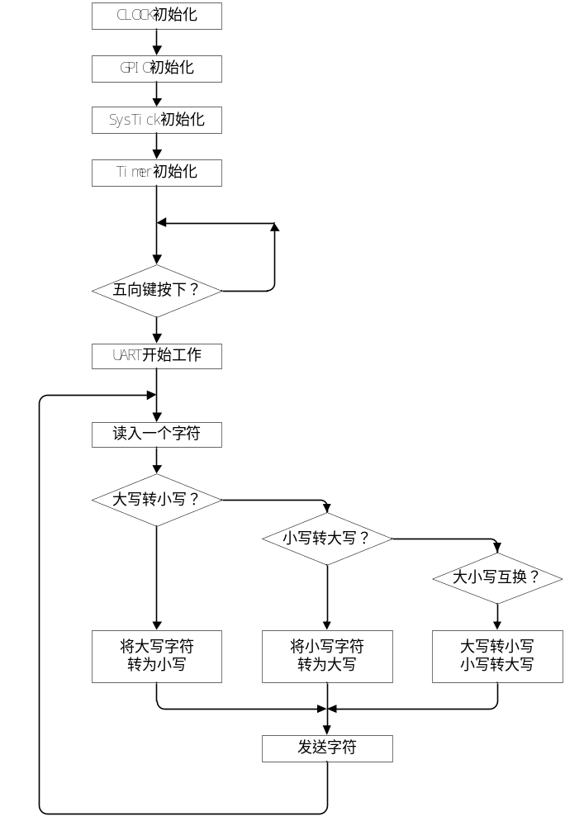
实验流程图

Slide 5
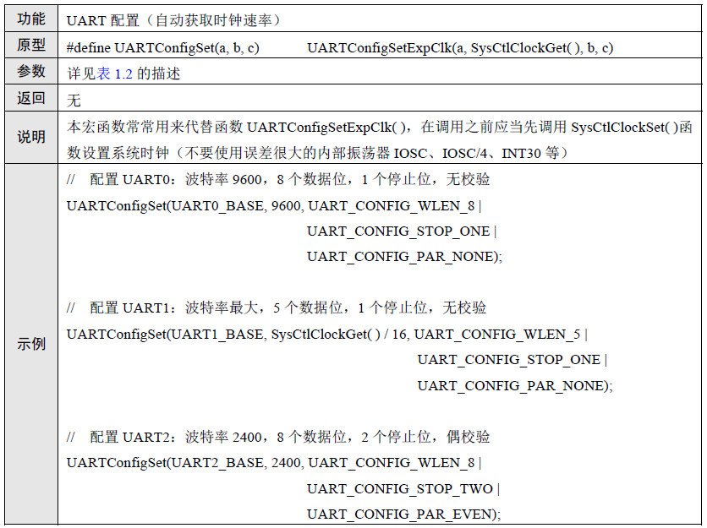
UART库函数——配置函数

Slide 6
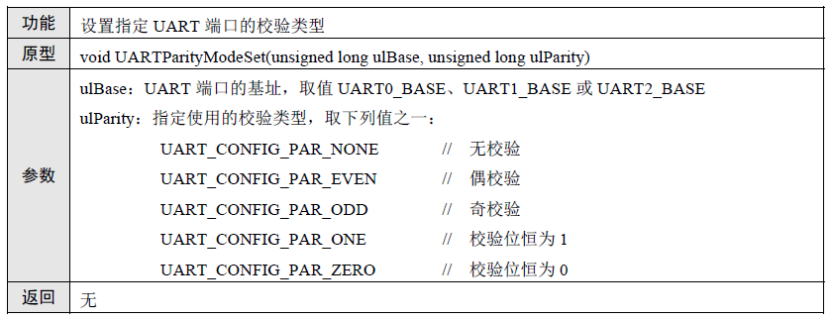
UART库函数——配置函数

Slide 7
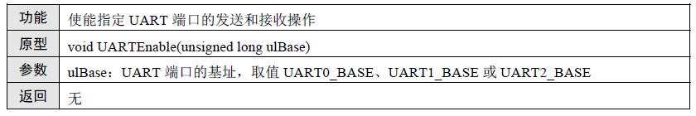
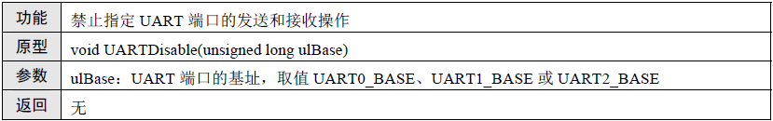
UART库函数——配置函数

Slide 8
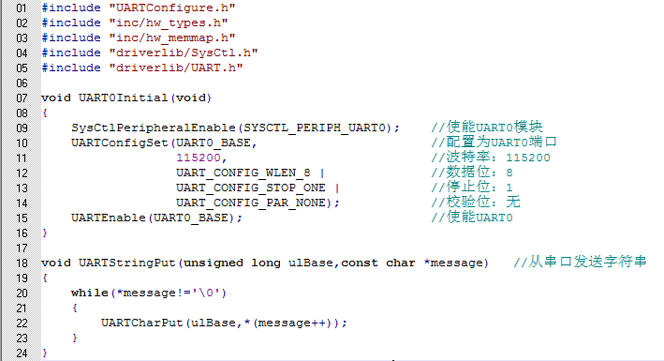
UART库函数——配置函数

Slide 9
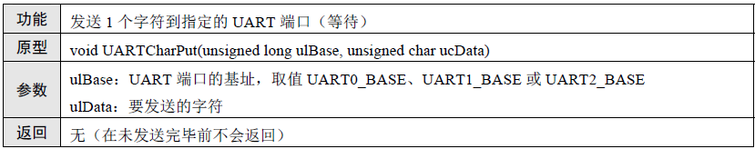
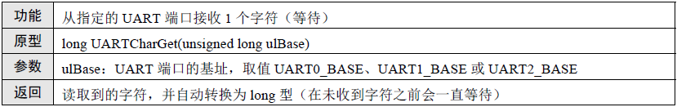
UART库函数——数据收发

Slide 10
谢 谢！

